Slide 1
基本事件在第一欄
其他事件依序往後畫, 一個類別佔用一欄
區間事件
1973
第一個事件說明
1974
1975
1976
第二個事件說明
事件說明
一個區間事件
這是一個區間事件
1977
1978
第三個事件說明
1980
這是第二個區間事件
第四個事件說明
1980

Slide 2
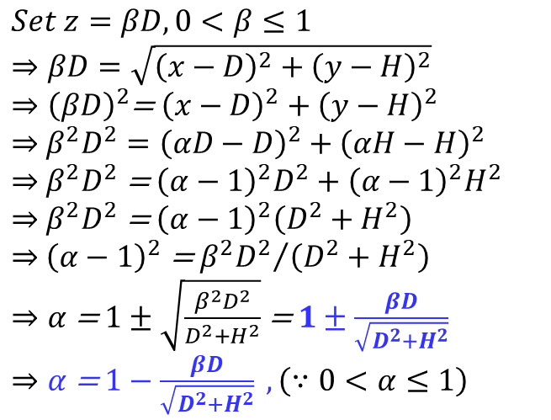
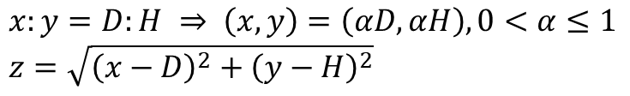
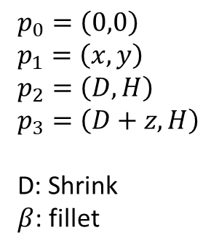
D
p₂
p₃
p₁
H
p₀
W
$$p_{0}=\left(0,0\right)$$
$$p_{1}=\left(x,y\right)$$
$$p_{2}=\left(D,H\right)$$
$$p_{3}=\left(D+z,H\right)$$
D: Shrink
$β$: fillet
$$x:y=D:H ⇒ \left(x,y\right)=\left(αD,αH\right), 0<α≤1$$
$$z=\sqrt{{\left(x−D\right)}^{2}+{\left(y−H\right)}^{2}}$$
$$Set z=βD,0<β≤1$$
$$⇒βD=\sqrt{{\left(x−D\right)}^{2}+{\left(y−H\right)}^{2}}$$
$⇒{\left(βD\right)}^{2}$=${\left(x−D\right)}^{2}+{\left(y−H\right)}^{2}$
$⇒$ $β^{2}D^{2}={\left(αD−D\right)}^{2}+{\left(αH−H\right)}^{2}$
$⇒$ $β^{2}D^{2}$ = ${\left(α−1\right)}^{2}D^{2}+{\left(α−1\right)}^{2}H^{2}$
$⇒$ $β^{2}D^{2}$ = ${\left(α−1\right)}^{2}\left(D^{2}+H^{2}\right)$
$⇒$ ${\left(α−1\right)}^{2}$ = ${β^{2}D^{2}}/{\left(D^{2}+H^{2}\right)}$
$⇒α$ =$1±\sqrt{\frac{β^{2}D^{2}}{D^{2}+H^{2}}}$ = $1±\frac{βD}{\sqrt{D^{2}+H^{2}}}$
$⇒α$ =$1−\frac{βD}{\sqrt{D^{2}+H^{2}}} , \left(∵0<α≤1\right)$

